Slide 1
第7章 化工厂布置
7.1 厂址选择及优化
7.2 化工厂总平面布置
7.3 车间（装置）布置

Slide 2
7.1 厂址选择及优化
厂址选择是可行性研究的工作内容，在有条件时，在编制项目建议书阶段就可以开始厂址选择（初选）工作。
厂址选择的基本任务：根据国家(或地方、区域)的经济发展规划，工业布局规划和拟建工程项目的具体情况和要求，经过考察和比较，合理选定工业企业或工程项目的建设地区(大区位)，确定工业企业或工程项目的具体地点(小区位)和具体坐落位置(具体位置)。
工程设计 “选厂”：小区位和具体位置的选择。
选厂工作组：由主管部门主持，拟建单位和设计部门参加。
工作组专业组成：工艺、土建、供排水、供电、总图运输和技术经济等专业人员组成，总图专业人员牵头完成。
Notes:
响水时间

Slide 3
7.1 厂址选择及优化
厂址选择的基本原则
符合国家工业布局、城市或地区规划要求，靠近城市或城镇原有企业，便于生产协作，方便生活；
接近原料、燃料供应和产品销售便利的地区，并在储运、机修、公用工程和生活设施等方面有良好基础和协作条件；
靠近水量充足、水质良好的水源地，当有城市供水、地下水和地面水三种供水条件时，应进行经济技术比较后选用；
靠近原有交通线（水运、铁路、公路），即交通运输便利的地区；对于有超重、超大或超长设备的工厂，应注意沿途是否具备运输条件；
厂址尽可能靠近热电供应地，应考虑电源的可靠性。

Slide 4
7.1 厂址选择及优化
厂址选择的基本原则
节约用地，少占用耕地，厂区大小、形状和其他条件满足工艺流程合理布置的需要，并留有发展余地；
注意当地自然环境条件，对工厂投产后可能造成的环境影响作出预评价，并得到环保部门的认可；
避开低于洪水位或采取措施后仍无法确保不受水淹地段，厂址自然地形有利于厂房和管线布置、内外交通联系和场地排水；
厂址附近应建立生产污水和生活污水的处理装置；
不妨碍或不破坏农业水利工程，尽量避免拆迁（民房、坟墓等）。
具有满足建设工程需要的工程地质条件和水文地质条件。

Slide 5
7.1 厂址选择及优化
厂址选择的工作阶段
1. 准备阶段（确定选厂指标）
拟建化工厂的产品方案和规模，主、副产品的品种和数量；
基本工艺流程和生产特性；
工厂项目构成，即主要项目表；
原材料、燃料品种、数量、质量要求，供应来源或销售去向及适用运输方式；
全厂年运输量(输入+输出)，主要包装方式；
全厂职工人数估计，最大班人数估计；
水、电、汽等公用工程耗量及其主要参数；
三废排放数量、类别、性质和可能造成的污染程度；

Slide 6
7.1 厂址选择及优化
厂址选择的工作阶段
2. 现场工作阶段（落实建厂条件）
辅助生活设施及其他特殊要求；
工厂建设(含生产区、生活区)的理想总平面布置图和它的发展要求，计算拟建工厂的用地数量。
向当地政府和主管部门汇报拟建工厂的生产性质、规模和对厂址的基本要求，工厂建成后对当地可能造成的影响，听取对建厂方案的意见；
根据当地推荐厂址，了解区域规划有关资料，确定踏勘对象，为现场踏勘作进一步准备；
向当地部门落实所需资料，并进行实地调查核实。

Slide 7
7.1 厂址选择及优化
厂址选择的工作阶段
3. 现场踏勘
检验实际情况与所绘图纸是否相符，如果选用，决定该地区是否重新测量，研究厂区自然地形的改造利用方式，和场地原有设备加以保留或利用的可能性；
研究工厂现场基本区划的几种可能方案；
研究确定铁路专用线接轨点和进线方向，航道和码头的适宜地点，公路连接和工厂主要出入口的位置。
实地调查厂区历史上的洪水淹没情况；
实地观察厂区的工程地质情况；
实地踏勘工厂水源地、排水口，研究确定可能的取水方案和污水排除措施；

Slide 8
7.1 厂址选择及优化
厂址选择的工作阶段
3. 现场踏勘
实地调查热电厂及厂外各种管线的可能走向；
现场环境污染状况的调查；
周围地区工厂和居民点分布状况和协调要求；
了解各种外协条件，并进行实地观察。
根据选厂指标，一般应踏勘两个以上的厂址，经比较择优建厂。

Slide 9
7.1 厂址选择及优化
厂址选择的工作阶段
4. 厂址方案比较和选厂报告
选厂根据，新建厂的工艺生产路线，选厂工作的经过；
建厂地区的基本情况；
厂址方案及厂址技术条件的比较，并对建设费用及经营费用进行评估；(见表1厂址技术条件比较，表2建设费用和经营费用比较)；
对各个厂址方案的综合分析和结论；
当地政府和主管部门对厂址的意见；
厂区总平面布置示意图；
各项协议文件。

Slide 10
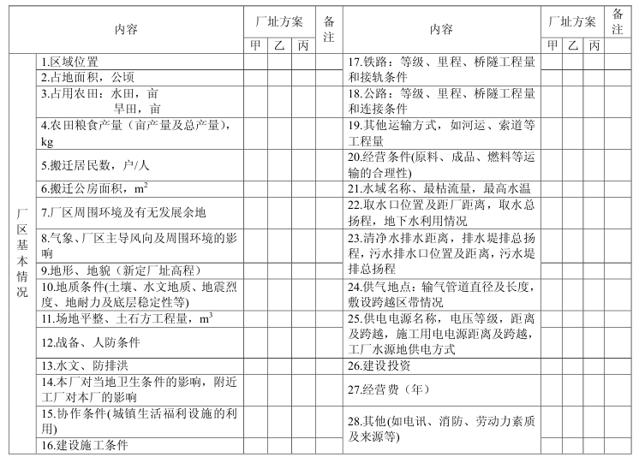
7.1 厂址选择及优化
表1 厂址技术条件比较

Slide 11
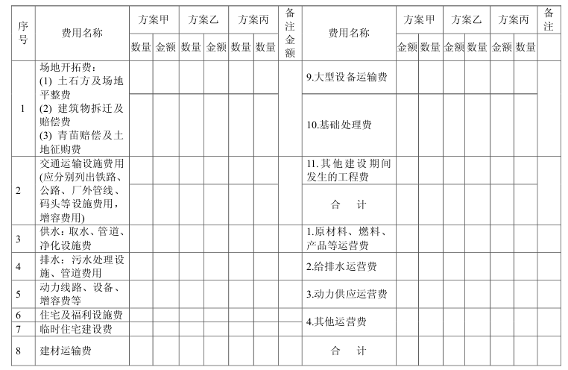
7.1 厂址选择及优化
表2 建设费用和经营费用比较

Slide 12
7.2 化工厂总平面布置—总图布置
总图布置设计的任务
总体解决全厂所有建筑物和构筑物在平面和竖向的布置；
运输网和地上、地下工程技术管网的布置；
行政管理、福利及绿化景观设施的布置等问题。

Slide 13
7.2 化工厂总平面布置—总图布置
化工厂总平面布置的原则
满足生产和运输的要求
保证生产线直、短，避免交叉迂回：物料输送距离最小。
水、电、汽耗量大的车间尽量集中，形成负荷中心，并使其靠近供应源：水、电、汽的输送距离最短。
厂区交通道路径直短捷。货运量大，车辆往返频繁的设施宜靠近厂区边缘地段：避免人流和货流交叉和迂回。。
厂区布置：厂容整齐，环境优美，布置紧凑，节约用地。

Slide 14
7.2 化工厂总平面布置—总图布置
化工厂总平面布置的原则
满足安全和卫生要求
厂区布置严格遵守防火、卫生等安全规范、标准和有关规定；
火灾危险性大的车间与其他车间之间按规定安全距离设计；
经常散发可燃气体的场所，远离各类明火源；
火灾、爆炸危险性较大和散发有毒有害气体的车间、装置，尽量采用露天或半敞开的布置；
环境洁净要求高的工厂与污染源保持较大的距离。

Slide 15
7.2 化工厂总平面布置—总图布置
化工厂总平面布置的原则
满足有关的标准和规范
《化工企业总图运输设计规范》
《建筑设计防火规范》、
《炼油化工企业设计防火规范》
《石油化工企业设计防火规范》
《厂矿道路设计规范》
《工业企业卫生防护距离标准》等。
为施工安装创造条件
满足施工和安装作业要求，考虑大型设备吊装；
厂内道路路面结构和载荷标准等满足施工安装的要求。

Slide 16
7.2 化工厂总平面布置—总图布置
化工厂总平面布置的原则
考虑工厂发展
为适应市场竞争，化工厂布置应为工厂发展留有余地。
竖向布置要求
竖向布置应满足生产工艺布置和运输及装卸对高程的要求。
设计标高尽量与自然地形相适应，力求使场地的土石方工程量最小。
管线布置
管网布置和敷设方式对生产动力消耗及投资具有重要意义。
绿化
绿化可以美化环境，减少粉尘等危害，应与平面布置一起考虑。

Slide 17
7.2 化工厂总平面布置—总图布置
厂区平面布置
平面布置：安排各车间、建筑物、构筑物、仓库、堆场、道路、管线、铁路、码头等单元相对位置和坐标。
建、构筑物的布置
在满足生产工艺要求前提下，应考虑以下因素：
总体布置紧凑，节约建设用地
在满足卫生、安全、防火要求下，合理缩小建、构筑物间距；
同类型车间集中布置或合并如操作室
充分利用厂区废弃场地
扩大厂间协作，节约建设用地
合理划分厂区，满足使用要求，留有发展余地
根据生产特点及管理要求合理划分厂区，各区自成系统，除满足目前使用要求外，留有适当发展余地。

Slide 18
7.2 化工厂总平面布置—总图布置
厂区平面布置
建、构筑物的布置
确保安全、卫生，注意主导风向，有利环境保护
建、构筑物的防火间距：考虑生产火灾危害性、建筑物的耐火等级、建筑面积、建筑层数；石油化工企业设计防火规范GB50160；建筑设计防火规范GBJ16；
建、构筑物防爆间距：考虑相邻建筑物的性质及相对位置，防止相互影响引起爆炸；对贮存易爆炸物品的仓库，既要考虑防爆间距，又要有可靠的防护设施；
建、构筑物卫生要求：满足车间的通风、朝向、日照、采光等要求；厂区的雨水排除，绿化布置，三废治理等；
建、构筑物的防振、防震要求；

Slide 19
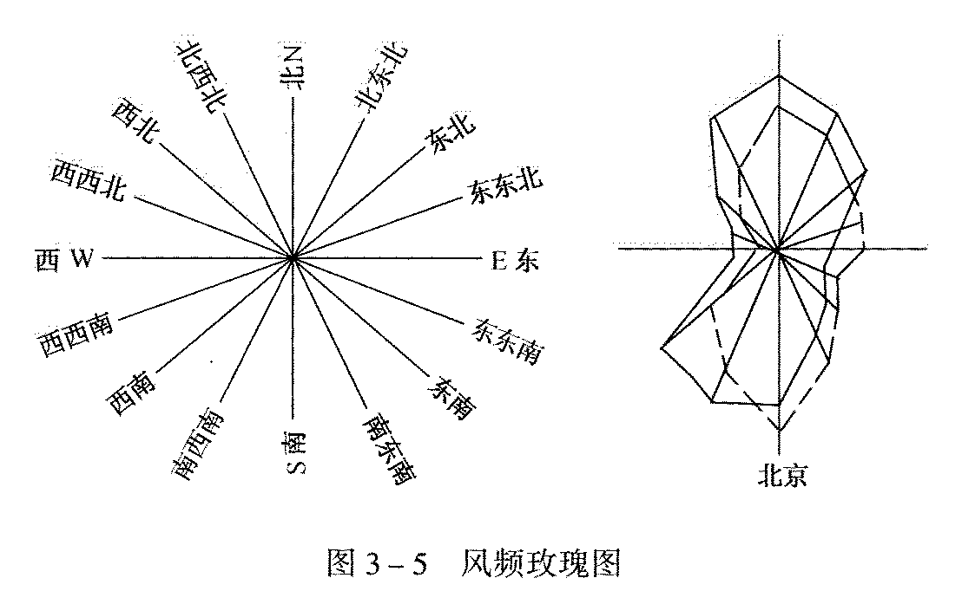
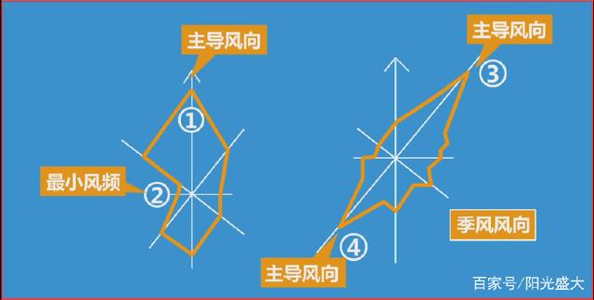
7.2 化工厂总平面布置—总图布置
厂区平面布置
建、构筑物的布置
确保安全、卫生，注意主导风向，有利环境保护
风向频率玫瑰图：在总图图纸上方，代表该地区风向频率。
根据某地区多年统计平均各方向吹风次数的分数值，按一定比例绘制而成。
用8或16个罗盘方位表示；实线代表全年，虚线代表夏季。

Slide 20
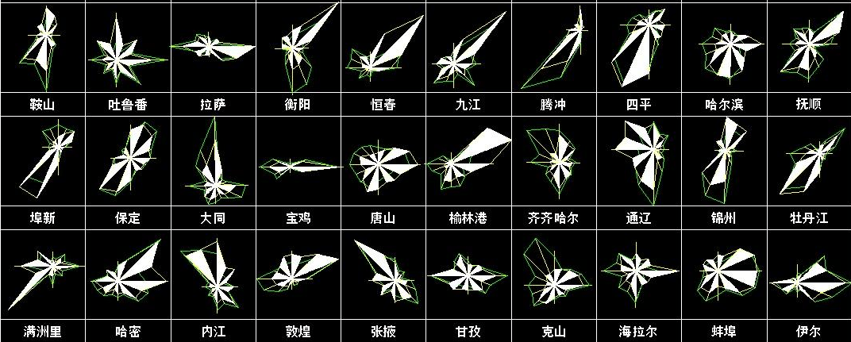
7.2 化工厂总平面布置—总图布置
厂区平面布置
建、构筑物的布置
确保安全、卫生，注意主导风向，有利环境保护
风向频率玫瑰图：在总图图纸上方，代表该地区风向频率。

Slide 21
7.2 化工厂总平面布置—总图布置
厂区平面布置
建、构筑物的布置
确保安全、卫生，注意主导风向，有利环境保护
总平面布置时，将产生大量烟、粉尘、有害气体的车间和设备布置在厂区边沿地带和生活区的下风向；
易燃材料的堆场、仓库及易发生火灾危险的车间，布置在散发活化和明火火源的上风向，并保证有一定的防火距离；
易爆炸车间应布置在容易散发火花的车间的上风向；
污染企业布局在保护目标处最大风频的下风向和最小风频的上风向；
明火设备布置在处理可燃液体或气体设备全年最小频率风向的下侧，并集中布置在装置的边缘。

Slide 22
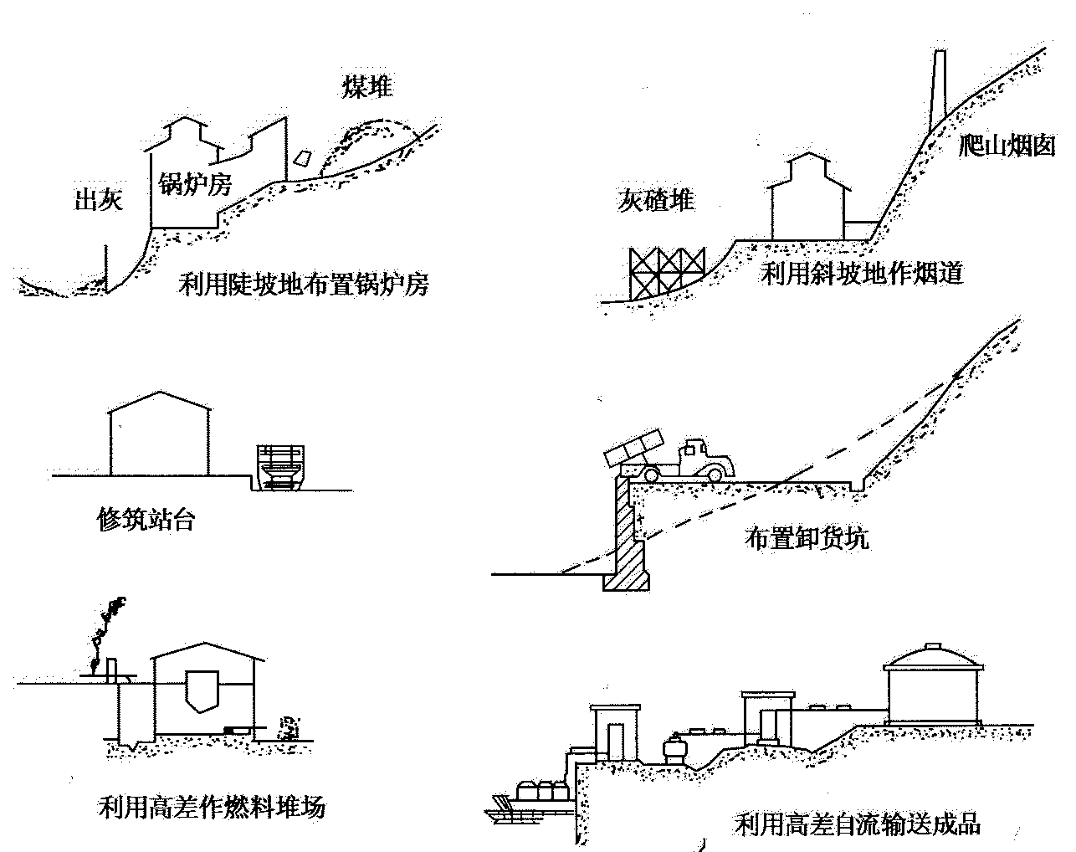
7.2 化工厂总平面布置—总图布置
厂区平面布置
建、构筑物的布置
地形高差较大时可设计成不同高度的台阶地；
妥善布置行政生活设施，方便生活、管理；
建筑群体组合：注意厂房特点、布置整齐统一。

Slide 23
7.2 化工厂总平面布置—总图布置
厂区平面布置
运输方式与人流、货流
运输方式
水运：投资少。适用工厂临江、或邻海，且要求具有一定深度的航道及适宜建造码头的地方。具备条件，优先考虑
公路运输：方便、灵活、适应性强。适用货运量不太大的工厂、山区工厂和经常变动货运量的工厂。
铁路运输：运量大，速度快，不受气候条件的限制，保证性强，成本比公路低。适用货运吞吐量大，就进铁路线，特别有自备货车或槽车。

Slide 24
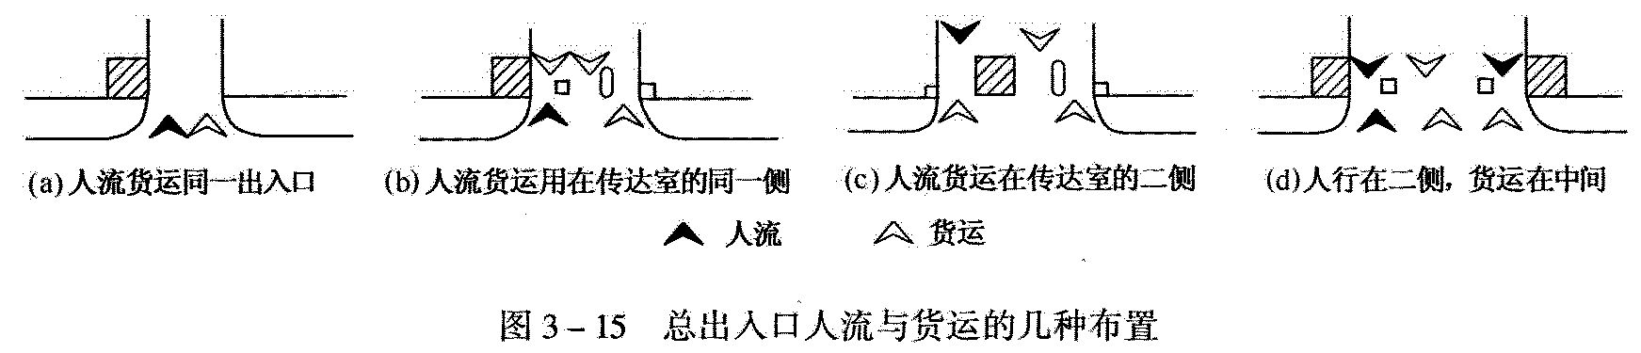
7.2 化工厂总平面布置—总图布置
厂区平面布置
运输方式与人流、货流
合理组织人流与货流
组织货运同时要考虑人行路线，要求人流线路短捷，与货流交叉最少；
将货运最大的仓库、车间靠近铁路、道路等货运出入口，避免与人流交叉。
总出入口人流与货运的若干布置

Slide 25
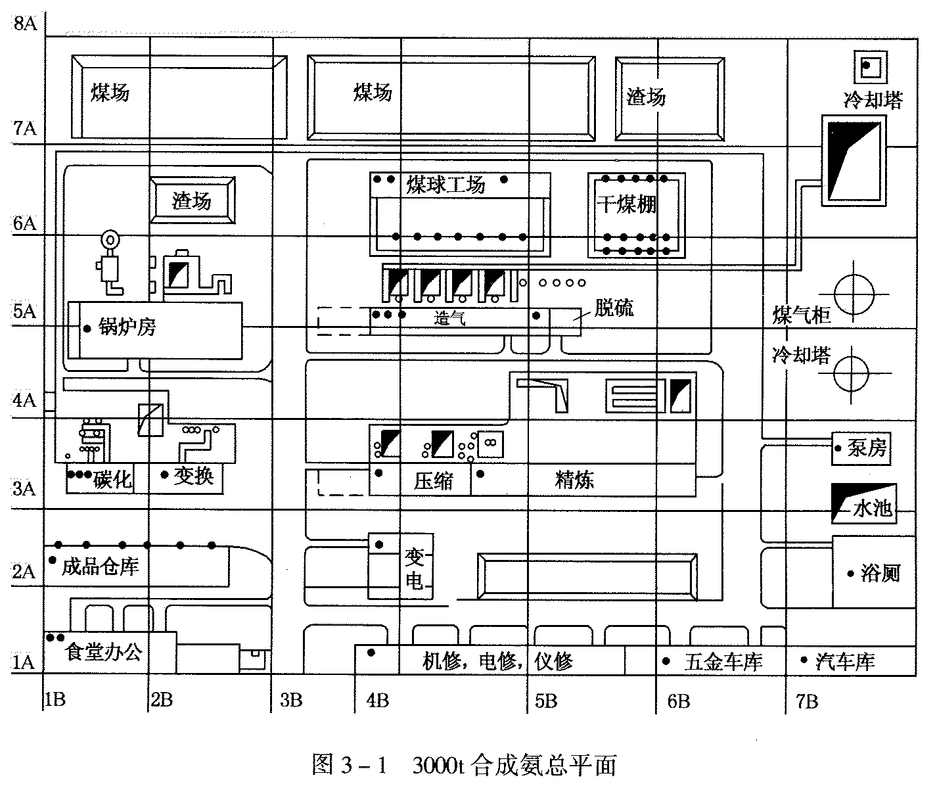
7.2 化工厂总平面布置—总图布置
厂区平面布置
3000 t合成氨总平面图

Slide 26
7.2 化工厂总平面布置—总图布置
厂区竖向布置
竖向布置的基本任务
确定竖向布置方式，选择设计地面的形式；
确定全厂建、构筑物、铁路、管道、排水构筑物、露天场地的设计标高，使之与场外运输线路相互衔接；
确定工程场地的平整方案及场地的排水方案；
进行工厂的土石方工程规划；
确定必须设置的各种工程构筑物和排水构筑物。

Slide 27
7.2 化工厂总平面布置—总图布置
厂区竖向布置
竖向布置应考虑的问题
平坡式：厂区没有明显标高差或台阶。
适用于建筑密度较大，道路、管线较多，自然地形坡度小于4‰的平坦地区或缓坡地带。平整后坡度不宜< 5‰，保证场地排水。
阶梯式：工程场地分为若干个台阶，台阶连接处标高变化较大，以陡坡或
挡土墙相连接。
优点：排水条件好
缺点：运输和管网敷设条件较差。
适用于：山区、丘陵地带。
混合式：兼有平坡式和阶梯式的布置方式。
适用于：厂区面积比较大或厂区局部地形变化较大场地设计。

Slide 28
7.2 化工厂总平面布置—总图布置
厂区竖向布置
竖向布置应考虑的问题
车间、道路标高满足交通运输和场地排水要求。
交通运输：电瓶车通行时，道路坡度不>4‰；
场地排水要求：不受洪水威胁，保证顺利排水，同时不受雨水冲刷。
土(石)方工程量
通过土(石)方工程计算，如果缺土应说明土方来源，如果余土，应说明余土的处理办法，落实土方的去路。

Slide 29
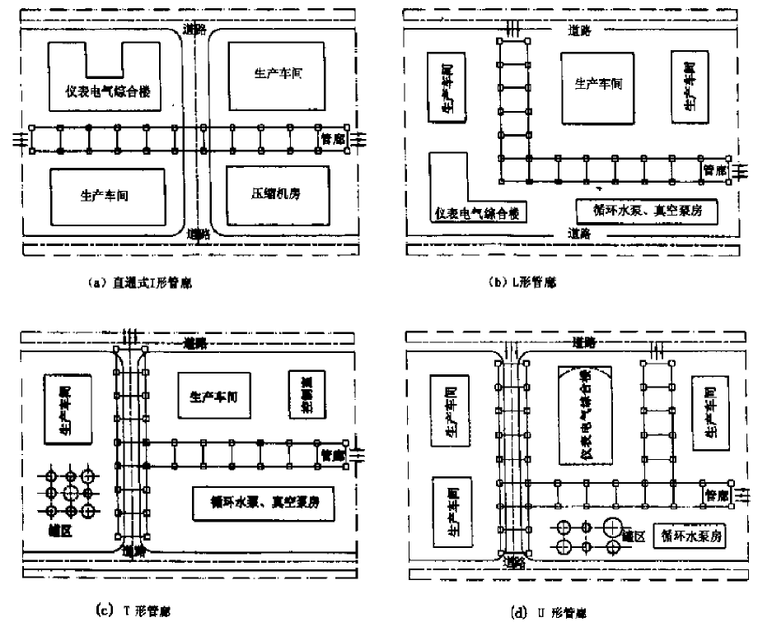
7.2 化工厂总平面布置—总图布置
厂区竖向布置
管廊布置
优先考虑工艺流程，来去管道最短、最省，减少交叉重复；
管廊宽度根据管道数量、管道大小、弱电仪表配管配线数量确定；
管廊上的管道可以为一层或多层；
考虑热膨胀、凝液排出和放空等设施；
管廊布置的几种方案

Slide 30
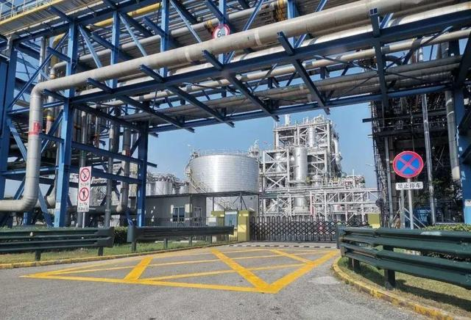
7.2 化工厂总平面布置—总图布置
厂区竖向布置
管廊布置
输送腐蚀性介质管道布置在下层，小口径汽液管在中层，大口径汽液管布置在上层；
管廊一般架空敷设，净空高度：横穿主干道时5.5 m，装置内3.5 m；
管廊柱距一般4-15 m。

Slide 31
7.3 车间（装置）布置：概述
车间布置
各工段、设备按生产流程在空间上组合、布置；
用管道将各工段、设备连接。
初步设计工艺流程图
设备设计并选型
管道布置
车间布置设计涉及的专业：
工艺、配管专业为主导；
管道、总图、土建、自控、电力、设备等专业配合；
征求建设单位意见；
最后由工艺或配管集中各方面意见后完成。

Slide 32
7.3 车间（装置）布置：概述
车间组成
生产设施：原料工段、生产工段、成品工段、回收工段、控制室、贮罐区、露天堆场；
生产辅助设施：化验室、机修间、动力间、变电配电室、除尘室、通风室；
行政福利设施：办公室、休息室、更衣室、浴室、厕所；
其他特殊用室：劳动保护室、保健室。

Slide 33
7.3 车间（装置）布置：概述
车间布置设计的依据
基础资料相关标准、规范和规定
GB 50016-2014 建筑设计防火规范
GB 50160-2018 石油化工企业设计防火规范
HG2057-95 化工企业安全卫生设计规定
GBJ 87-1985 工业企业噪声控制设计规范
GB 12348-1990 工业企业厂界噪声标准
GB 50058-1992 爆炸和火灾危险环境电力装置设计规范

Slide 34
7.3 车间（装置）布置：概述
车间布置设计的依据
基础资料
初步设计：工艺和仪表流程图、施工设计—管道和仪表流程图；
物料衡算数据及物料性质：包括原料、中间体、副产品、产品的数量及性质，三废的数量及处理方法；
设备一览表：设备外形尺寸、重量、支撑形式及保温情况；
公用系统消耗：水、电、热、冷冻、压缩空气、外管资料；
车间定员表：技术人员、管理人员、车间化验人员、岗位操作人员外，最大班人数和男女比例等；
厂区总平面布置图：包括车间之间、辅助部门、生活部门的相互联系，厂内人流、物流的情况和数量；
建厂地形和气象资料。

Slide 35
7.3 车间（装置）布置：概述
车间布置设计的依据
车间布置的设计原则
从经济和压降角度考虑，设备布置应顺从工艺流程，但若与安全、维修和施工有矛盾时，允许有所调整；
根据地形、主导风向等进行布置，尽量采用露天布置，构筑物能合并的尽量合并；
明火设备必须布置在处理可燃液体或气体设备全年最小频率风向的下侧，并集中布置在装置的边缘；
控制室和配电室应布置在生产区域中心部位，在危险区之外；
充分考虑本装置与其他部门的位置，力求紧凑，联系方便，缩短输送管线，节省管材费用及运行费用；

Slide 36
7.3 车间（装置）布置：概述
车间布置设计的依据
车间布置的设计原则
留有车间发展余地；
所采取的劳动保护、防火、防腐、防毒、防爆及安全卫生等措施要符合有关标准、规范要求；
有毒、有腐蚀性介质的设备分别集中布置并设置围堰，以便集中处理。
设置安全通道，人流、物流方向应错开；
设备布置应整齐，尽量使主要管架布置与管道走向一致。

Slide 37
7.3 车间（装置）布置：技术要素
车间内各工段的安排
规模较小的车间，各工段联系紧密，生产特点无显著差异时，可将车间的生产、辅助、生活部门集中布置在一幢厂房内，如医药、农药生产车间。
生产规模较大，各工段生产有显著差异，需要严格分开，应采用单体式厂房。如大型石油化工厂多采用单体式。
车间的平面布置
厂房的平面布置考虑因素
生产工艺条件：工艺流程、生产特点、生产规模等；
建筑本身的可能性与合理性：建筑形式、结构方案、施工条件和经济条件等。

Slide 38
7.3 车间（装置）布置：技术要素
车间的平面布置
厂房的平面布置
厂房平面轮廓
I 型(长方形): 总图布置、设备布置和管线布置方便，有利自然采光和通风。缺点：流程长，车间过长，常用于中小型车间
L 型、T 型：适应地形及生产流程的需要也有采用 L 型、T 型；采用 L 型、T 型应充分考虑采光、通风、通道和立面等各方面因素，适用于较复杂的车间。
Ⅱ型等
厂房的柱网布置：厂房结构
甲、乙类生产宜采用框架结构，柱网间距一般 6 m，也有7.5 m；
丙、丁、戊类生产可采用混合或框架结构，开间采用 4.5或6 m。

Slide 39
7.3 车间（装置）布置：技术要素
车间的平面布置
厂房的柱网布置：厂房结构
甲、乙类生产宜采用框架结构，柱网间距一般 6 m，也有7.5 m；
丙、丁、戊类生产可采用混合或框架结构，开间采用 4.5或6 m。
一幢厂房中不宜采用多种柱距；
柱距要尽可能符合建筑模数的要求（300 mm的倍数），便于利用建筑结构上的标准预制构件。

Slide 40
7.3 车间（装置）布置：技术要素
车间的平面布置
厂房的宽度
单层厂房不宜超过30 m，多层厂房不宜超过24 m，常用宽度有9、12、14.4、15、18、24和30 m等；
单层厂房常为单跨，即跨度等于厂房宽度，厂房内没有柱子；
多层厂房宽度为6 m时，可不设柱子，跨度为9 m以上时，厂房中间需要立柱，两柱间距离为跨度，常用跨度为6 m；
如宽度为12、14.4、15和18m的厂房，常分为6-6、6-2.4-6、6-3-6、6-6-6的形式；
一般车间的短边（即宽度）常为2~3跨，长边则根据生产规模及工艺要求决定；
车间布置还要考虑厂房安全出入口，一般不应少于两个。

Slide 41
7.3 车间（装置）布置：技术要素
车间的平面布置
厂房的高度
厂房高度：考虑设备高低、安装位置、检修要求及安全卫生。
框架或砖混多层厂房，多用 5 m、6 m，最低≮ 4.5 m，每层尽量相同；
有高温、有毒气体厂房，应适当加高或设置拔风式气楼(天窗)，以利于自然通风，采光及散热；
有爆炸危险车间宜采用单层，在厂房内可设置多层操作台；如必须设在多层厂房内，应布置在厂房顶层。

Slide 42
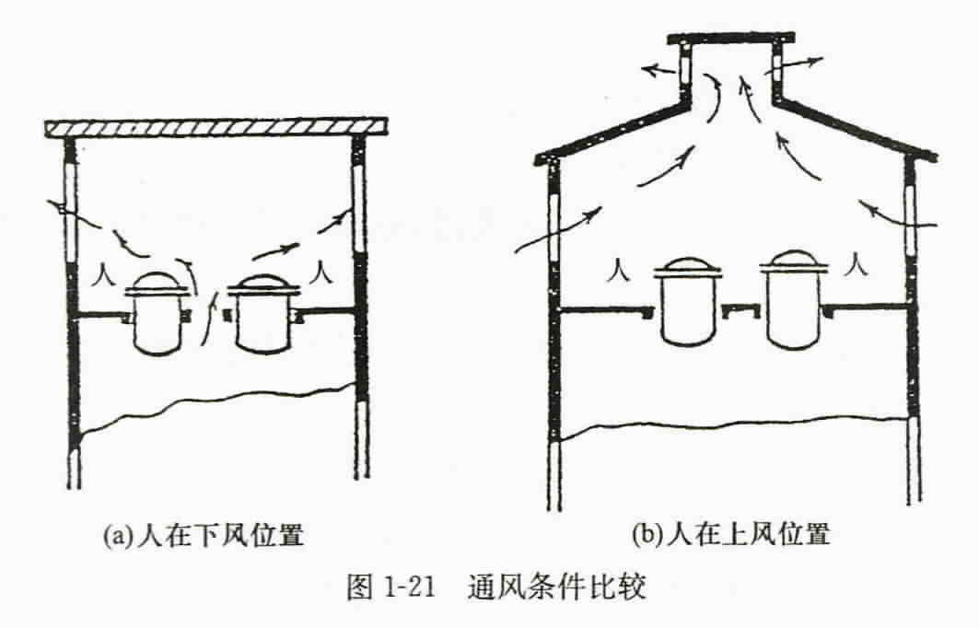
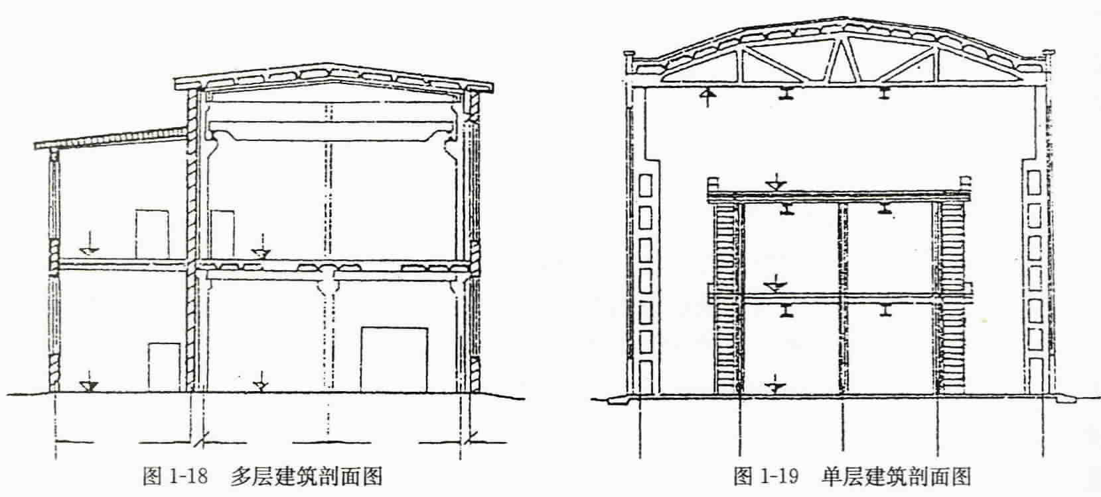
7.3 车间（装置）布置：技术要素
车间的平面布置
厂房的高度
如整个厂房均有爆炸危险，则在每层楼板上设置一定面积的泄爆孔或泄压面积。
人在下风位
人在上风位
通风条件比较
多层建筑剖面图
单层建筑剖面图

Slide 43
7.3 车间（装置）布置：技术要素
设备布置
确定各设备在车间平面与立面上的位置，确定场地(室外场地)与建筑物、构筑物尺寸，确定工艺管道、电气仪表、管线及采暖通风管道的走向和位置。→ 设备布置图
设备布置要求：经济合理，操作维修方便安全，设备排列紧凑整齐。

Slide 44
7.3 车间（装置）布置：技术要素
设备布置
设备布置应最大限度采用室内露天联合布置
温度不允许有显著变化的设备布置在室内：如反应罐、机械传动设备、装有精密度极高仪表的设备等；
不经常操作或用自动化仪表控制的设备可布置在室外：如塔、冷凝器、液体原料贮罐、成品贮罐、气柜等；
需大气调节温度、湿度的设备露天布置或半露天布置：如凉水塔、空气冷却器等；
有火灾及爆炸危险的设备，采用露天布置可降低厂房的耐火等级。

Slide 45
7.3 车间（装置）布置：技术要素
设备布置
考虑生产工艺对设备布置的要求
满足工艺流程顺序，保证水平方向和垂直方向的连续性。对有压差的设备，可利用高位差布置。如：塔- 冷凝器-回流罐；
同类型设备或操作性质相似的设备，应尽可能布置在一起，如塔群、换热区、泵区；
尽可能缩短设备间管线；
根据生产发展的需要和可能，适当预留扩建余地；
设备之间或设备与墙之间的安全距离。

Slide 46
7.3 车间（装置）布置：技术要素
设备布置
考虑生产工艺对设备布置的要求
序号 | 项目 | 尺寸/m
1 | 泵与泵的间距 | 不小于0.7
2 | 泵列与泵列间的距离 | 不小于2.0
3 | 泵与墙之间的净距 | 不小于1.2
4 | 回转机械离墙距离 | 不小于0.8～1.0
5 | 回转机械彼此间的距离 | 不小于0.8～1.2
6 | 往返运动机械的运动部分与墙面的距离 | 不小于1.5
7 | 被吊车吊动的物件与设备最高点的距离 | 不小于0.4
8 | 贮槽与贮槽间的距离 | 不小于0.4～0.6
9 | 计量槽与计量槽间的距离 | 不小于0.4～0.6
10 | 换热器与换热器间的距离 | 不小于1.0

Slide 47
7.3 车间（装置）布置：技术要素
设备布置
考虑生产工艺对设备布置的要求
序号 | 项目 | 尺寸/m
11 | 塔与塔间的距离 | 1.0～2.0
12 | 反应罐盖上传动装置离天花板距离 （如搅拌轴拆装有困难时，距离还须加大） | 不小于0.8
13 | 通道、操作台通行部分的最小净空 | 不小于2.0～2.5
14 | 操作台梯子的坡度（特殊时可作成6度） | 一般不超过45
15 | 一人操作时设备与墙面的距离 | 不小于1.0
16 | 一人操作并有人通过时两设备间的净距 | 不小于1.2
17 | 一人操作并有小车通过时两设备间的距离 | 不小于1.9
18 | 工艺设备与道路间的距离 | 不小于1.0
19 | 平台到水平人孔的高度 | 0.6～1.5
20 | 人行道、狭通道、楼梯、人孔周围的操作平台 | 0.75

Slide 48
7.3 车间（装置）布置：技术要素
设备布置
考虑生产工艺对设备布置的要求
序号 | 项目 | 尺寸/m
21 | 换热器管箱与封盖端间的距离，室外/室内 | 1.2/0.6
22 | 管束抽出的最小距离（室外） | 管束长+0.6
23 | 离心机周围通道 | 不小于1.5
24 | 过滤机周围通道 | 1.0～1.8
25 | 反应罐底部与人行通道距离 | 不小于1.8～2.0
26 | 反应罐卸料口至离心机的距离 | 不小于1.0～1.5
27 | 控制室、开关室与炉子之间距离 | 15
28 | 产生可燃性气体的设备和炉子间距离 | 不小于8.0
29 | 工艺设备和道路间距离 | 不小于1.0
30 | 不常通行的地方，净高不小于 | 1.9

Slide 49
7.3 车间（装置）布置：技术要素
设备布置
考虑设备安装、检修等方面对设备布置的要求
考虑设备安装、检修、拆卸所需要的空间、面积及运输通道；
考虑设备能否顺利进出车间。在经常搬动设备附近设置大门或安装孔，大门宽度比最大设备宽0.5 m；
设备通过楼层或安装在二楼以上时，楼面上要设置吊装孔；
考虑设备检修、拆卸以及运送物料所需要的起重运输设备。

Slide 50
7.3 车间（装置）布置：技术要素
设备布置
厂房建筑对设备布置的要求
笨重或运转时产生很大振动的设备应尽可能布置在厂房的底层，以减少厂房的荷载和振动；
剧烈振动设备的操作台和基础不得与建筑物的柱、墙连在一起；
设备要避开建筑物的柱、主梁，如设备吊装在柱或梁上，其荷重及吊装方式需事先告知土建专业人员并与其商议；
设备不应布置在建筑物的沉降缝或伸缩缝处；
设备穿孔必须避开主梁。

Slide 51
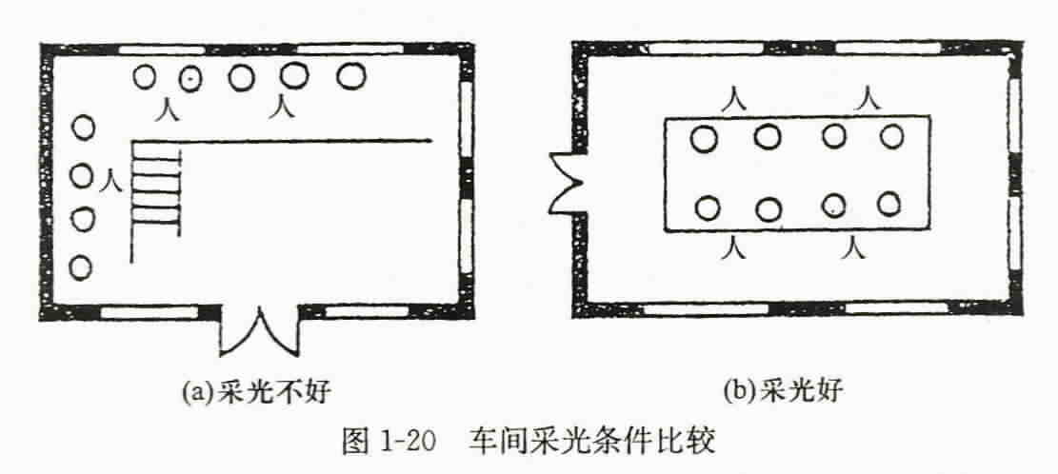
7.3 车间（装置）布置：技术要素
设备布置
安全、卫生和防腐方面的要求
尽可能使工人背光操作，高大设备避免靠窗布置，以免影响采光。
采光不好
采光好
车间采光条件比较

Slide 52
7.3 车间（装置）布置：技术要素
设备布置
安全、卫生和防腐方面的要求
有效地利用自然对流通风；对放热量大或产生易燃、易爆、有毒气体或粉尘的工段，尽量采用露天布置；不能露天布置时，须采用机械送、排风装置；
有防火、防爆要求的设备—— 危险等级相同设备尽量集中在一个区域，并设计防爆建筑物、设置防爆墙等措施；
对产生或接触腐蚀性介质的设备，除采用基础防护外，设备周围地面、墙、梁、柱都需采取防护措施。

Slide 53
7.3 车间（装置）布置：技术要素
设备布置
车间辅助和生活设施的布置
小车间，生产辅助室和生活福利室可集中布置在车间内；
大车间，生产辅助室和生活福利室可分别单独设置；
生活福利室的办公室、休息室等应布置在厂房南面房间，可利用太阳能采暖，更衣室、厕所、浴室等可布置在北面房间；
变电和配电室、机修间一般分别布置在厂房北面的房间内；
有毒的或对卫生有特殊要求的工段必须设置专用的浴室。

Slide 54
7.3 车间（装置）布置：技术要素
设备布置
车间布置的方法和步骤
根据工艺流程、物料性质及各专业的要求，车间在总平面图上的位置，初步划分生产、辅助生产和生活福利区及位置，确定厂房柱距、宽度、层高等，按 1:50 或 1:100 比例绘制平立面轮廓草图；
把同一工段的设备尽量布置在同一幢厂房中，按设备布置原则，满足各方面要求；
安排辅助生产室和生活福利室；
按 1:50 或 1:100 比例制成车间布置模型。可做2~3 个方案，征求有关专业的意见，从各方面比较其优缺点，绘制车间平立面布置草图，提交建筑设计人员设计建筑图；
工艺设计人员取得建筑设计图后，根据布置草图绘制正式的车间平立面布置图。

Slide 55
7.3 车间（装置）布置：典型设备布置
典型单元设备布置：泵
平面布置方式
露天布置：一般布置在管廊下方；
半露天布置：用于多雨地区，一般在管廊下方布置(管道上部设顶棚)，
或布置在框架下层地面上；
室内布置：工艺要求，用于寒冷或多风沙地区。
泵应尽量靠近供料设备，保证良好的吸入条件。
室外布置的泵一般在路旁或管廊下排成一行或二行，电机对齐排在中心通道的两侧，吸入与排出端对着工艺罐。
管廊或建筑的跨度由泵的长度与它们本身的要求所决定

Slide 56
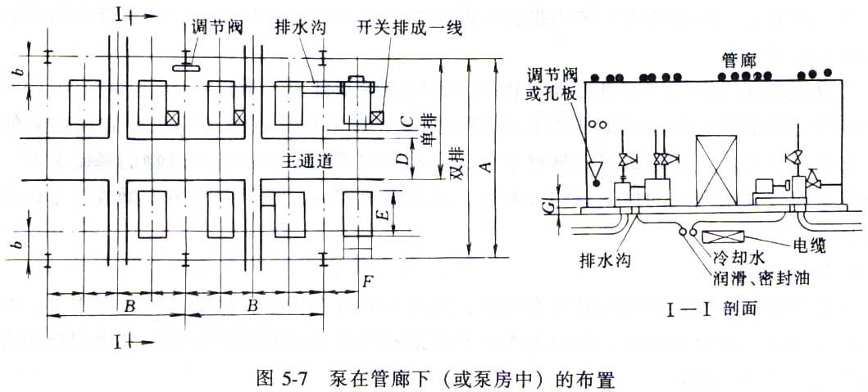
7.3 车间（装置）布置：典型设备布置
典型单元设备布置：泵
泵在管廊下（或泵房中）的布置

Slide 57
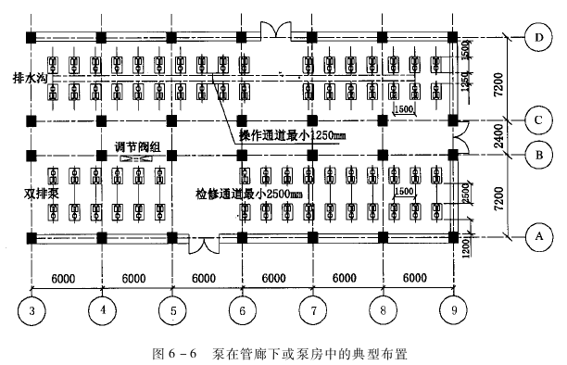
7.3 车间（装置）布置：典型设备布置
典型单元设备布置：泵
泵在管廊下（或泵房中）的布置

Slide 58
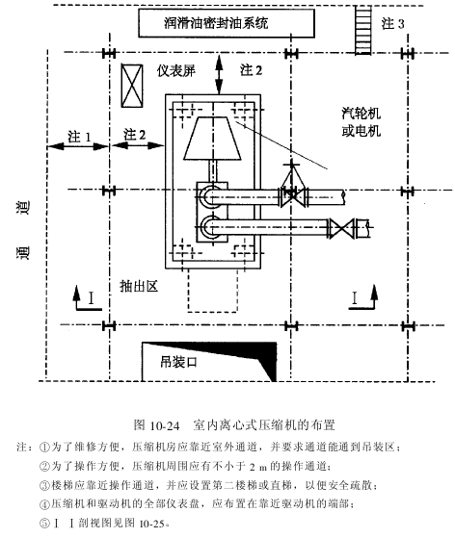
7.3 车间（装置）布置：典型设备布置
典型单元设备布置：压缩机
露天布置或半露天布置：适用于可燃气体压缩机，通风良好，如有可燃气体泄漏可快速扩散，有利于防火、防爆。
室内布置：适用于严寒或多风沙地区。
注：
为了维修方便，压缩机房应靠近室外通道，并要求通道能通到吊装区；
为了操作方便，压缩机周围应有不小于2m的操作通道；
楼梯应靠近操作通道，并设置第二楼梯或直梯，以便安全疏散；
压缩机和驱动机的全部仪表盘，应布置在靠近驱动机的端部；

Slide 59
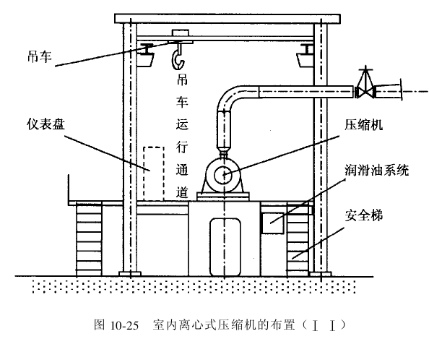
7.3 车间（装置）布置：典型设备布置
典型单元设备布置：压缩机
室内离心式压缩机的布置

Slide 60
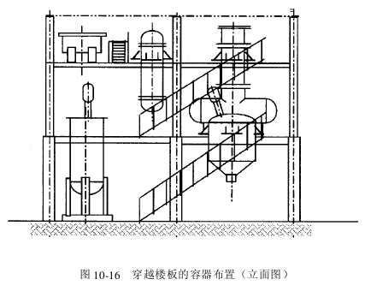
7.3 车间（装置）布置：典型设备布置
典型单元设备布置：立式容器
立式容器可以安装在地面、楼板或平台上，也可以穿越楼板或平台用支耳支撑在楼板或平台上。
内部带搅拌器的立式容器，为避免振动，应尽可能在地面设置支承结构。
顶部有开口且需人工加料的立式容器，加料点高度不宜高出楼板或平台1 m，如高出1 m应考虑设加料平台或阶梯。
穿越楼板的容器布置（立面图）

Slide 61
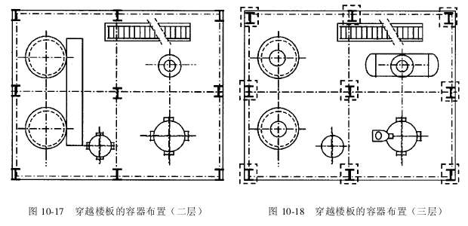
7.3 车间（装置）布置：典型设备布置
典型单元设备布置：立式容器
穿越楼板的容器布置（二层）
穿越楼板的容器布置（三层）

Slide 62
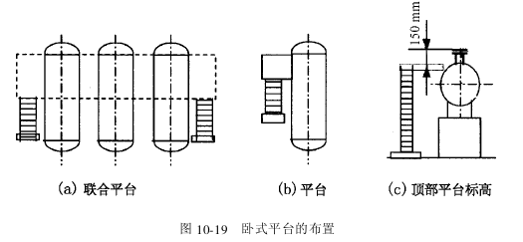
7.3 车间（装置）布置：典型设备布置
典型单元设备布置：卧式容器
卧式容器宜成组布置，成组卧式容器宜按支座基础中心线对齐或按封头切线对齐，卧式容器之间净空可按 0.7 m 考虑；
容器下方需设通道时，容器底部配管与地面之间的净空不应小于 2.2 m。
联合平台
平台
顶部平台标高
卧式平台的布置

Slide 63
7.3 车间（装置）布置：典型设备布置
典型单元设备布置：换热器
化工厂使用最多的是列管式换热器与再沸器。换热器布置任务是将其布置在适当的位置，决定支座等安装结构、管口方位等。
换热器的布置原则：顺应流程和缩短管道长度
塔的再沸器及冷凝器应取近塔布置；
热虹吸式再沸器直接固定在塔上，采用口对口的直接连接；
塔的回流冷凝器靠近塔、回流罐及回流泵。
布置空间受限制：将长换热器改为短粗换热器

Slide 64
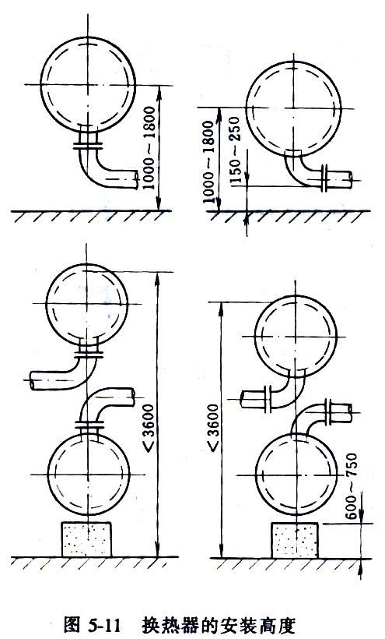
7.3 车间（装置）布置：典型设备布置
典型单元设备布置：换热器
换热器常采用成组布置：水平的换热器可以重叠布置，串联的、非串联的相同的或大小不同的换热器都可重叠。
为便于抽取管束，上层换热器不能太高，一般管壳的顶部高度不能大于3.6m；将进出口管改成弯管可降低安装高度。
换热器的安装高度

Slide 65
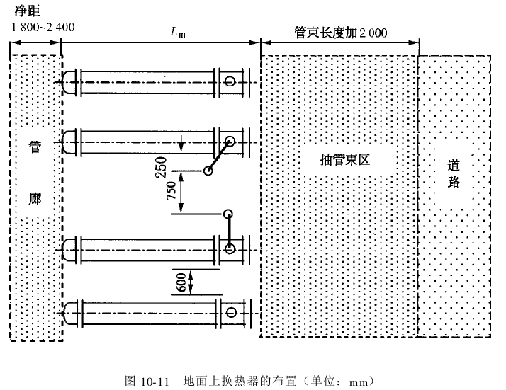
7.3 车间（装置）布置：典型设备布置
典型单元设备布置：换热器
地面上换热器的布置（单位 mm）

Slide 66
7.3 车间（装置）布置：典型设备布置
典型单元设备布置：反应器
反应器可按类似设备布置
塔式反应器可按塔来布置；
固定床催化反应与容器差不多；
火焰加热的反应器则近似于工业炉，如乙烯裂解炉；
搅拌釜式反应器是加上搅拌与传热夹套的立式容器。
釜式反应器的布置：
一般间歇操作，考虑加料和出料；
一般用支耳架支撑在建筑物或操作台的梁上；
两台以上相同反应器排成直线，管道阀门集中布置在一侧；
带搅拌器的反应器，在其上部设置安装检修用的起吊设备；

Slide 67
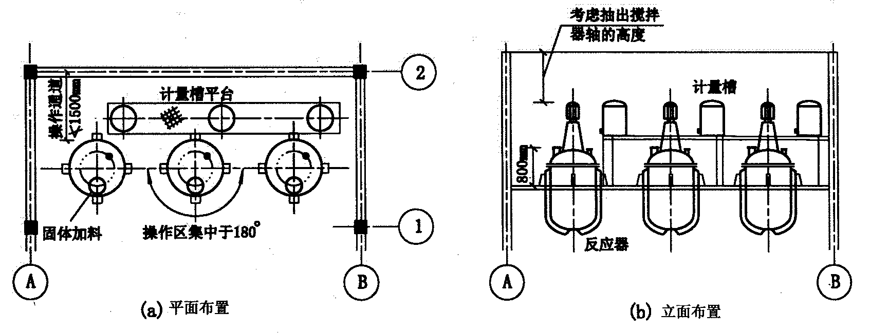
7.3 车间（装置）布置：典型设备布置
典型单元设备布置：反应器
釜式反应器的布置：
跨楼板布置的反应器，要设置出料阀门操作台；
反应器底部出口离地面高度受下游设备的影响；
易燃易爆反应器，尤其是反应剧烈，容易出事故的反应器，要考虑安全措施，包括泄压及排放方向。
平面布置
立面布置
釜式反应器布置示意图

Slide 68
7.3 车间（装置）布置：典型设备布置
典型单元设备布置：塔
塔的布置要求
塔与进料加热器、非明火加热的重沸器、塔顶冷凝冷却器、回流罐和塔底抽出泵等宜按工艺流程顺序，在不违反“防火规范”的条件下尽可能靠近布置，便于操作管理；
应在塔和管廊之间布置管道，在背向管廊的一侧设置检修通道或场地。塔的人孔、手孔应朝向检修区一侧；
塔和管廊立柱之间没有布置泵时，塔外壁与管廊立柱之间的距离一般为 3~5 m，不宜小于 3 m；
塔和管廊立柱之间布置泵时，泵的基础与塔外壁的间距应按泵的操作、检修和配管要求确定，一般不宜小于 2.5 m；
两塔之间净距不宜小于 2.5 m，以便敷设管道和设置平台。

Slide 69
7.3 车间（装置）布置：典型设备布置
典型单元设备布置：塔
塔的布置方式
独立布置：单塔或特别高的塔可采用独立布置。利用塔身设操作平台，供进出人孔、操作、维修仪表及阀门之用；
成列布置：有两个或两个以上塔或立式容器时，采用中心线对齐，在塔间设置联合平台，平台间留有缝隙满足塔身的热胀冷缩；
成组布置：对结构和大小相似的塔，可采用双排或成三角形布置，利用平台将塔联系在一起以提高其稳定性；
沿建筑物或框架布置：将塔布置在建筑物或框架的旁边，利用框架提高其稳定性和设置平台、梯子；
室内或框架内布置：较小的塔常安装在室内或框架中，平台和管道支承在建筑物上，冷凝器可装在屋顶或吊在屋顶梁下，利用位差重力回流。

Slide 70
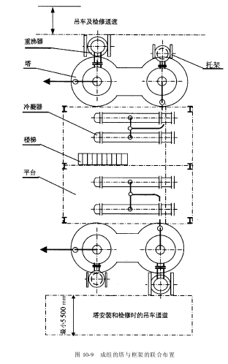
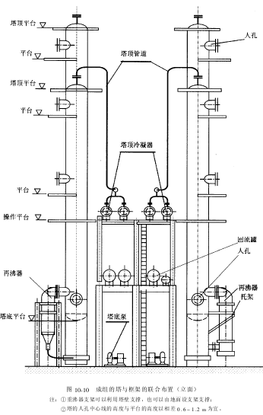
7.3 车间（装置）布置：典型设备布置
典型单元设备布置：塔
成组的塔与框架的联合布置

Slide 71
7.3 车间（装置）布置：车间布置图
车间布置图的内容
一组视图：表达厂房建筑基本结构及设备在其内外的布置情况。以平面布置图为主，部分为立面布置图；
尺寸及标注：注写与设备布置有关的尺寸及建筑定位；
安装方位标：表示安装方位基准的图标；
设备一览表：将设备位号、名称、技术规格、有关参数列表；
说明与附注：对设备安装有特殊要求的进行说明；
标题栏：填写图名、图号、比例和设计者等。

Slide 72
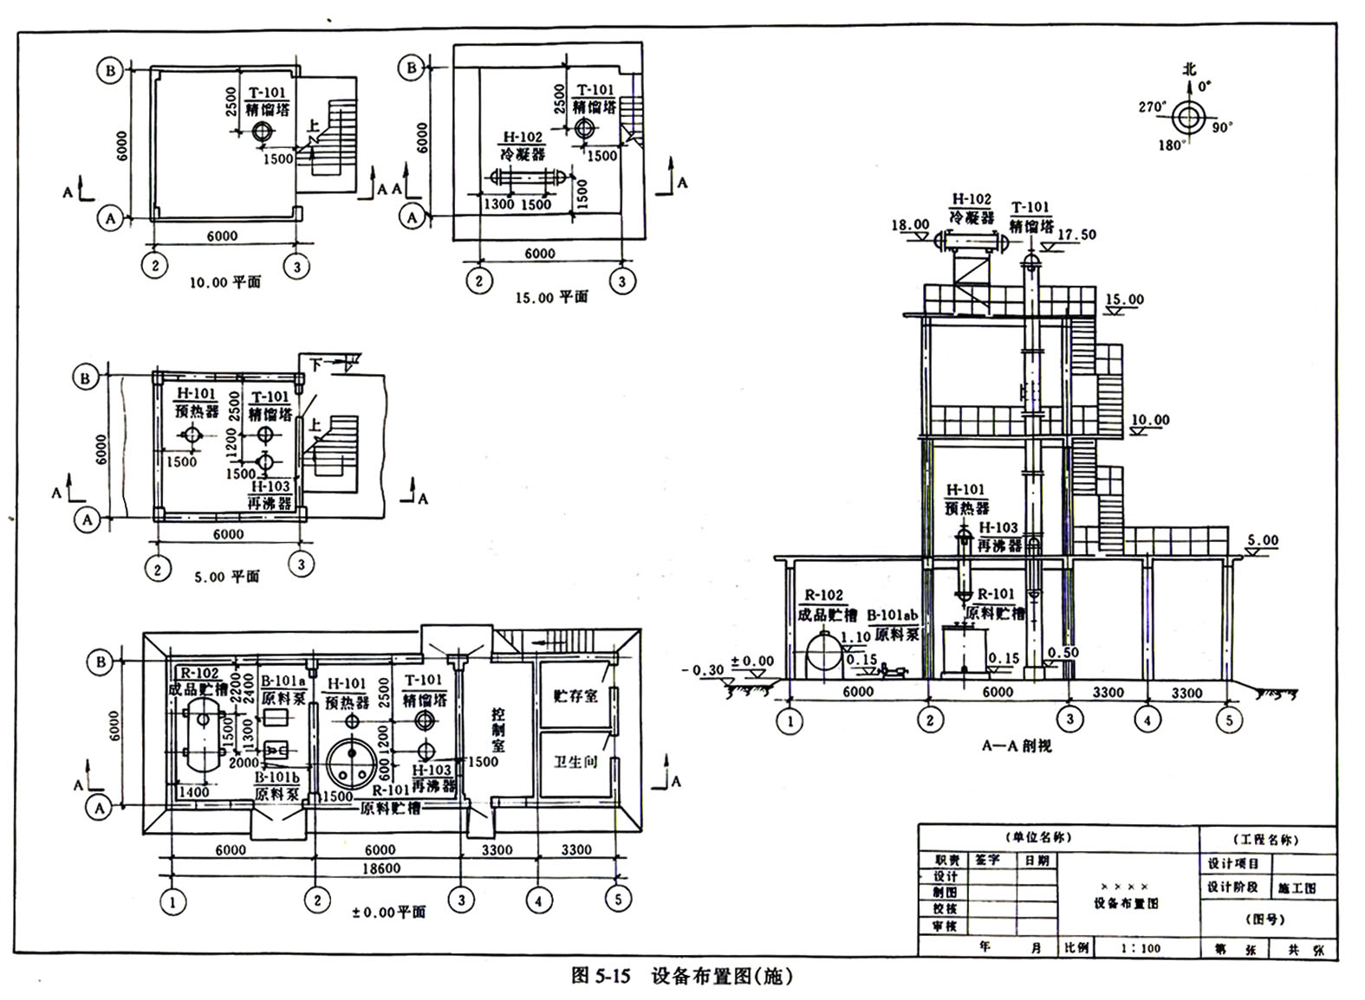
7.3 车间（装置）布置：车间布置图
车间布置图的内容
设备布置图

Slide 73
7.3 车间（装置）布置：车间布置图
建筑构件及设备的表示方法
建筑物及其构件
用细实线绘制建筑物及其构件的轮廓；
画出厂房建筑的空间大小、内部分割以及与设备安装定位有关的基本结构，如墙、柱、地面、地沟、安装孔、楼板、平台、楼梯、吊装孔和设备基础等；
与设备定位关系不大的门、窗等构件，只在平面图上画出它们的位置，在立面图上可以不予表示；
设备布置图上的承重墙、柱、梁等结构用细点划线画出其建筑定位轴线。

Slide 74
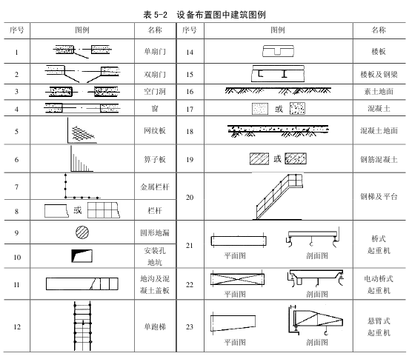
7.3 车间（装置）布置：车间布置图
建筑构件及设备的表示方法
建筑物及其构件（常见图例画法）

Slide 75
7.3 车间（装置）布置：车间布置图
建筑构件及设备的表示方法
设备
用粗实线绘制设备的外形轮廓及其安装基础；
对于外形复杂的设备，如压缩机、泵等，只需画出基础外形；
同一位号的设备多于三台时，在图上可以只画出首末两台的外形，中间的可以只画出基础或用双点划线的方框表示；
一台设备穿越多层建、构筑物时，在每层平面图上均要画出设备的平面位置。

Slide 76
7.3 车间（装置）布置：车间布置图
设备布置图标注
厂房建筑及其构件标注尺寸
厂房建筑物的长度、宽度总尺寸；
柱、墙定位轴线的间距尺寸；
为设备安装预留的孔、洞以及沟、坑等到定位尺寸。
设备标注尺寸
一般不注出设备定形尺寸而只注定位尺寸。
在平面图上标注设备的平面定位尺寸，包括：设备与建筑物及其构件、设备与设备之间的定位尺寸；
设备高度方向上的定位尺寸，一般标注设备的基础面或设备中心线卧式设备的标高；
地面、楼板、平台、房面的高度尺寸，以及其他设备安装定位有关的建筑结构构件的高度尺寸。

Slide 77
7.3 车间（装置）布置：车间布置图
设备布置图标注
设备名称与位号的标注
设备布置图中所有设备，均需标出名称与位号，名称与位号应与工艺流程图一致。

Slide 78
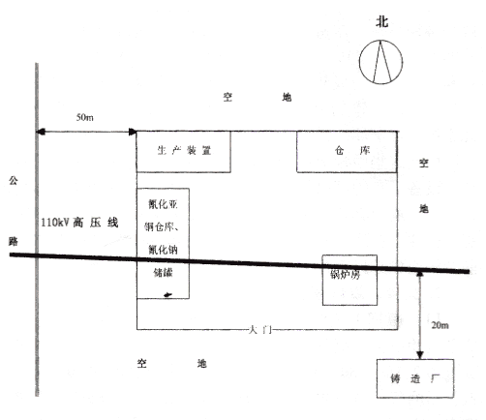
7.3 车间（装置）布置
例1：该化工厂以氯化亚铜和氰化钠为原料，生产氰化亚铜产品，其厂区平面布置如下。

Slide 79
7.3 车间（装置）布置
例1：
《石油化工企业设计防火规范》（GB50160-92，1999版）中，第3.1.6条规定：公路和地区架空电力线路，严禁穿越生产区。
《中华人民共和国电力法》第五十三条规定：“……依法划定的电力设施保护区内修建可能危及电力设施安全的建筑物、构筑物……”
110 kV高压线穿越该厂区的氰化亚铜仓库、氰化钠储罐和蒸发量4 t/h的蒸汽锅炉不合适。锅炉属于特种设备（压力容器），有可能发生爆炸危及周边设施安全，同时燃烧产生的SO₂等酸性气体，对高压线产生腐蚀，影响其寿命并危及其安全。建议锅炉房迁址或高压线路改为电缆埋地。
氰化钠为剧毒危险化学品，该厂氰化钠储罐的库房为砖瓦结构，比较简陋，容易使氰化钠受潮，不符合剧毒危化品“五双”管理制度的要求，建议氰化钠储存厂房迁址，并改建为混凝土结构。

Slide 80
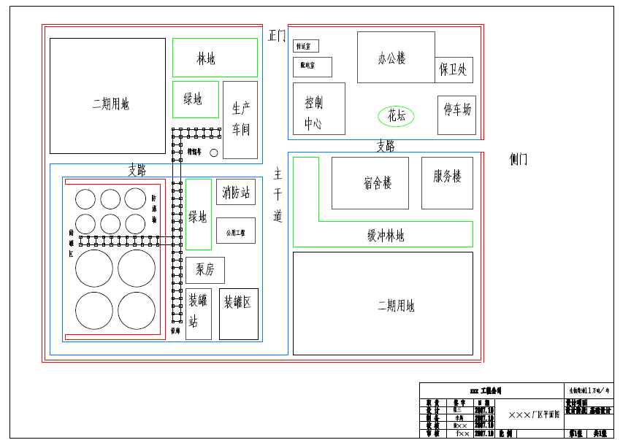
7.3 车间（装置）布置
例2：

Slide 81
7.3 车间（装置）布置
例2：
缺指北和风向标；
道路转弯处要有弯曲半径，道路宽度要表示；
每个区域地坪标高要注明，写明±xxx，相当于当地标高xxxxxx；
工厂四周和建筑物四周全都要有坐标定位；
建筑物离道路边太近，要留有地下管线和照明电缆等位置；
建筑物单位太多，不经济合理，功能相近的建筑物要合并；

Slide 82
7.3 车间（装置）布置
例2：
预留用地要相对集中，不易分散；
罐区四周一般用防火堤隔离；储罐间距太近，根据防火规范，不同形式的罐防火间距不一样；
正门、侧门位置对换一下；
装灌区要留有装车的车位，不可在马路上装卸；
各建筑物门的位置要有便道通道建筑物门口。

Slide 83
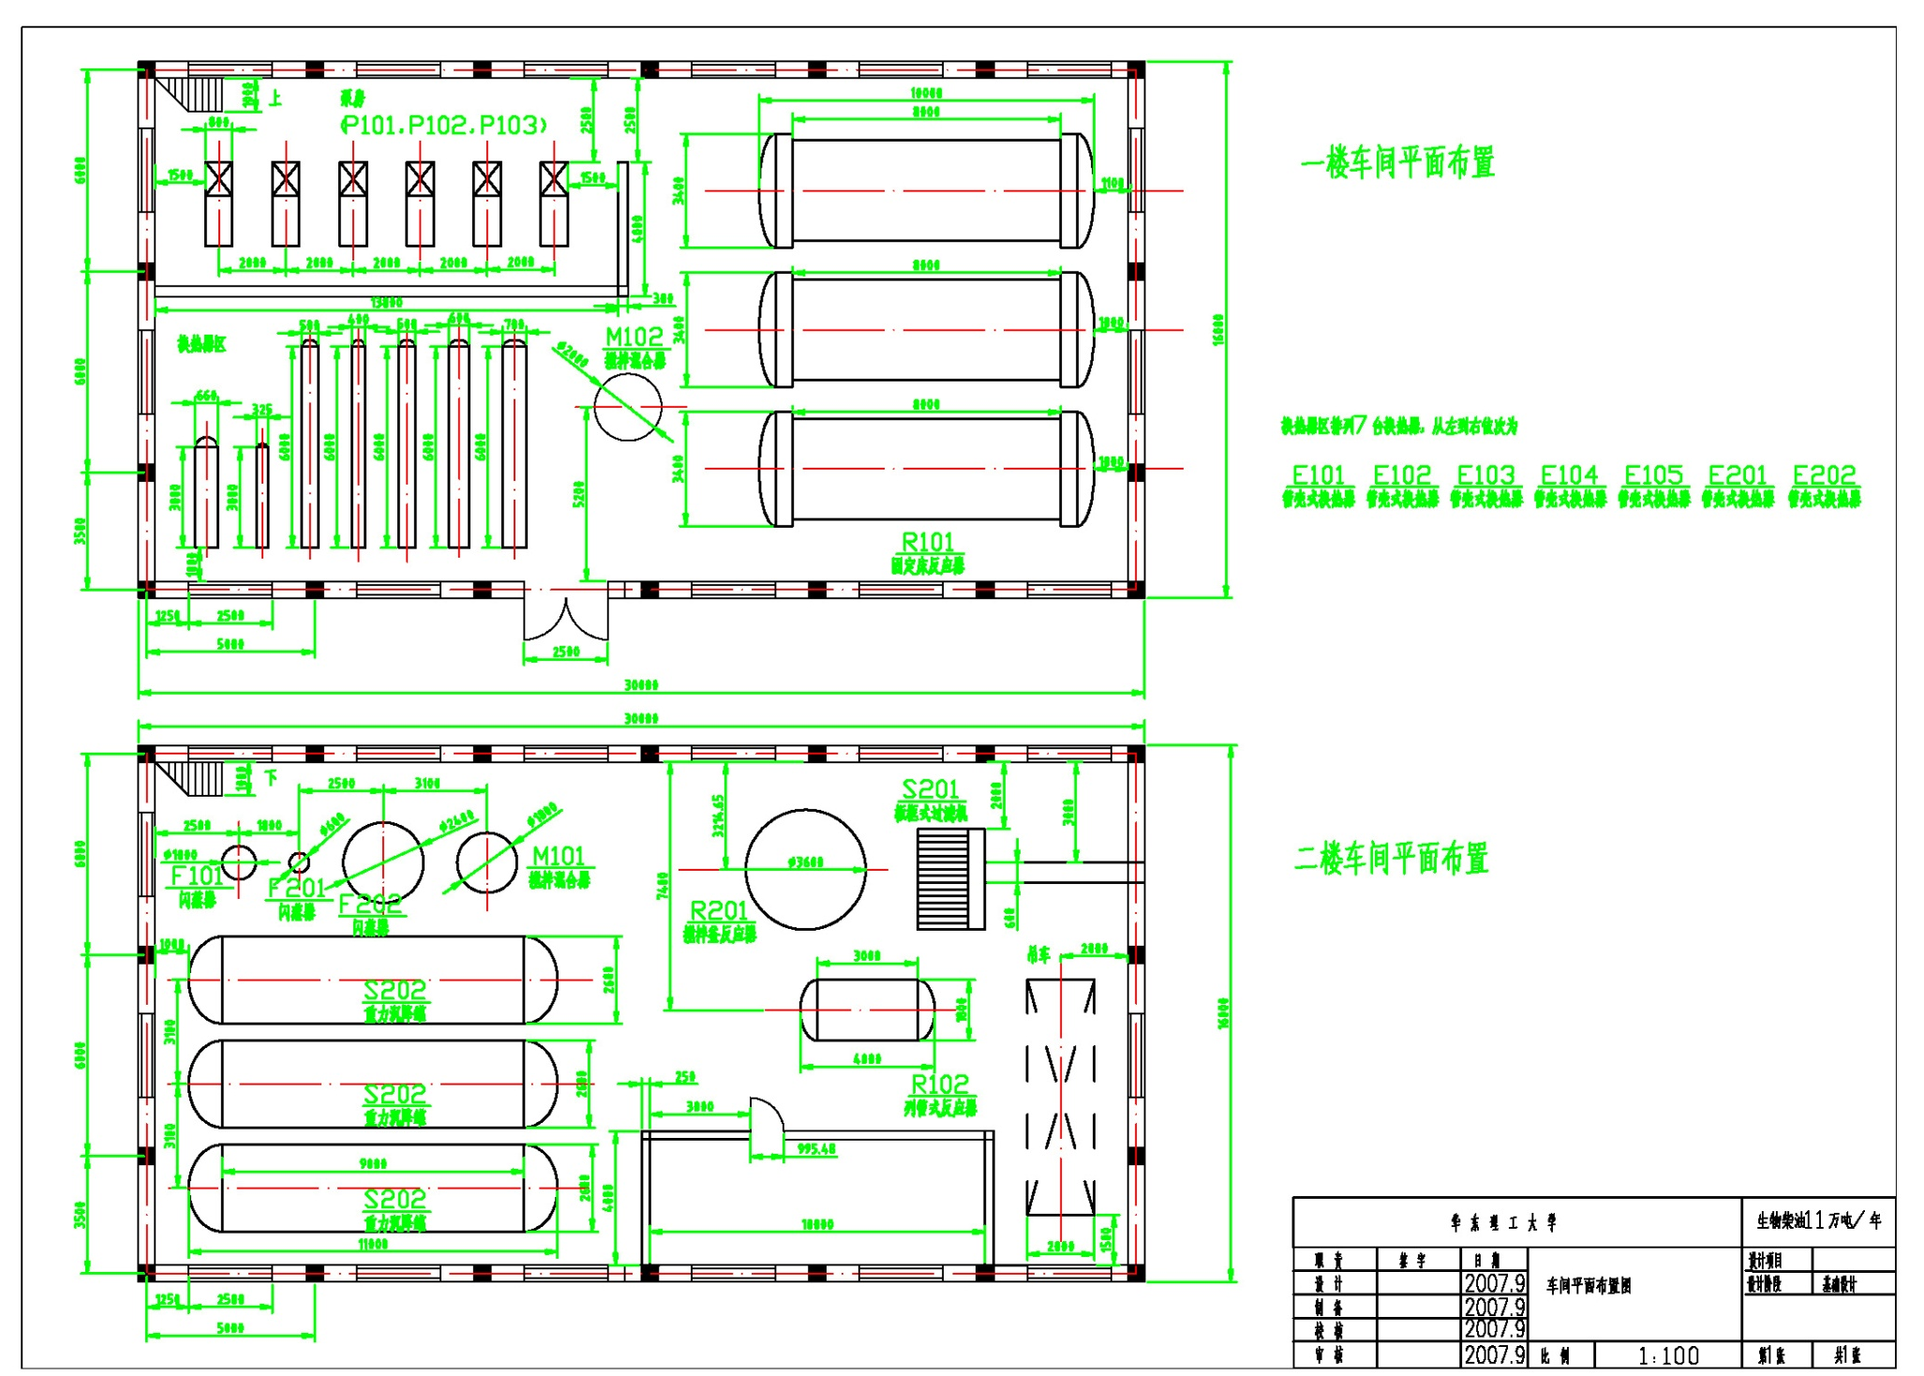
7.3 车间（装置）布置
例3：

Slide 84
7.3 车间（装置）布置
例3：
指北针要画上；
房间只有一个门，不符合消防规范；
设备定位尺寸要注在设备中心线处，不可注在设备的边缘；
换热器间间距太小，管线无法布置；
换热器为何形式，是否抽芯？ 离泵间距太小，不便检修；

Slide 85
7.3 车间（装置）布置
例3：
多台设备位号要用ABC来区分，不可三台设备一个位号；
反应器（R101A/B/C）间距1米太小，四周不能投料（还要考虑设备保温和基础大小、土建留洞大小）；
房屋轴线要编号和注明尺寸，跨距5米不妥；
S-202(重力沉降灌)间间距太小，四周不便操作。

Slide 86
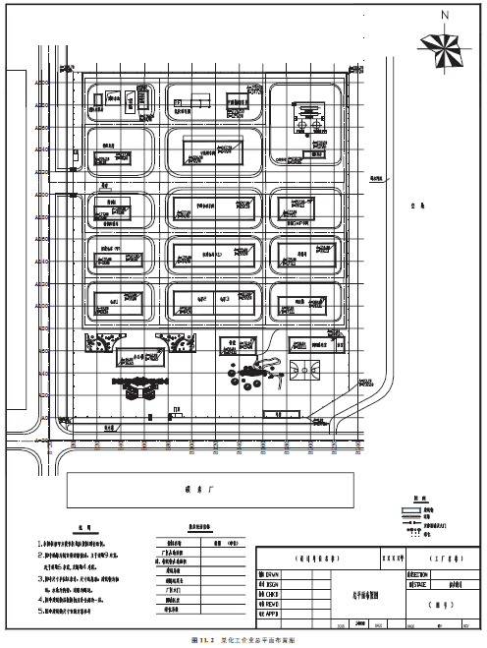
7.3 车间（装置）布置
例4：某化工企业全厂平面布置图

Slide 87
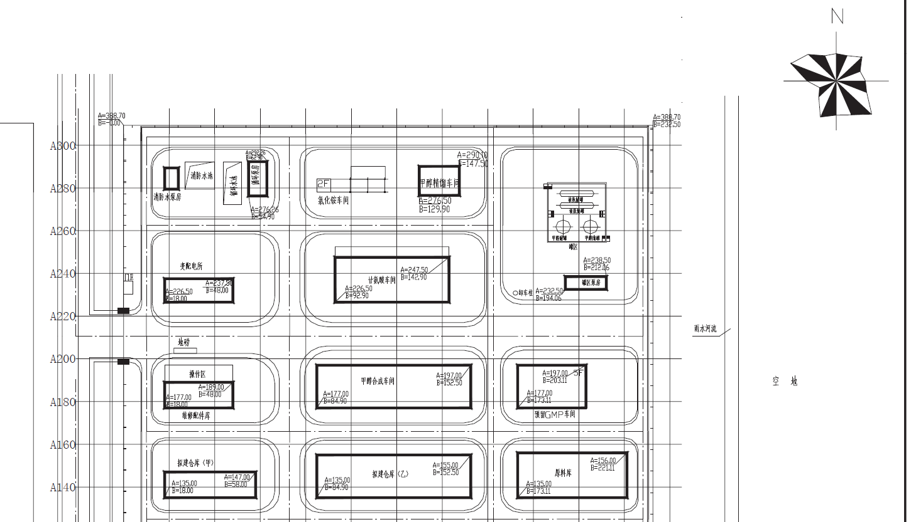
7.3 车间（装置）布置
例4：某化工企业全厂平面布置图

Slide 88
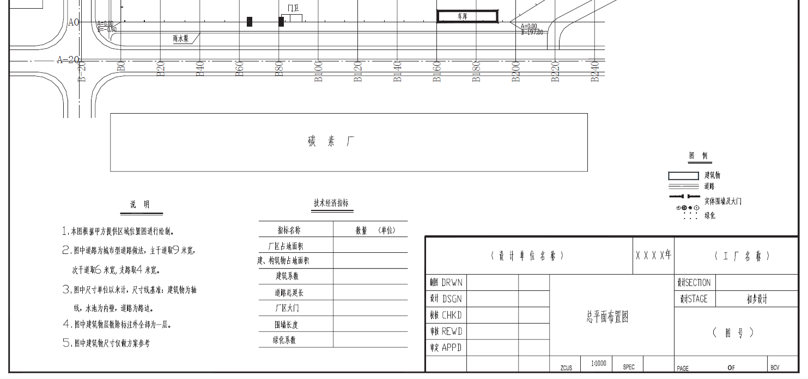
7.3 车间（装置）布置
例4：某化工企业全厂平面布置图

